Slide 1

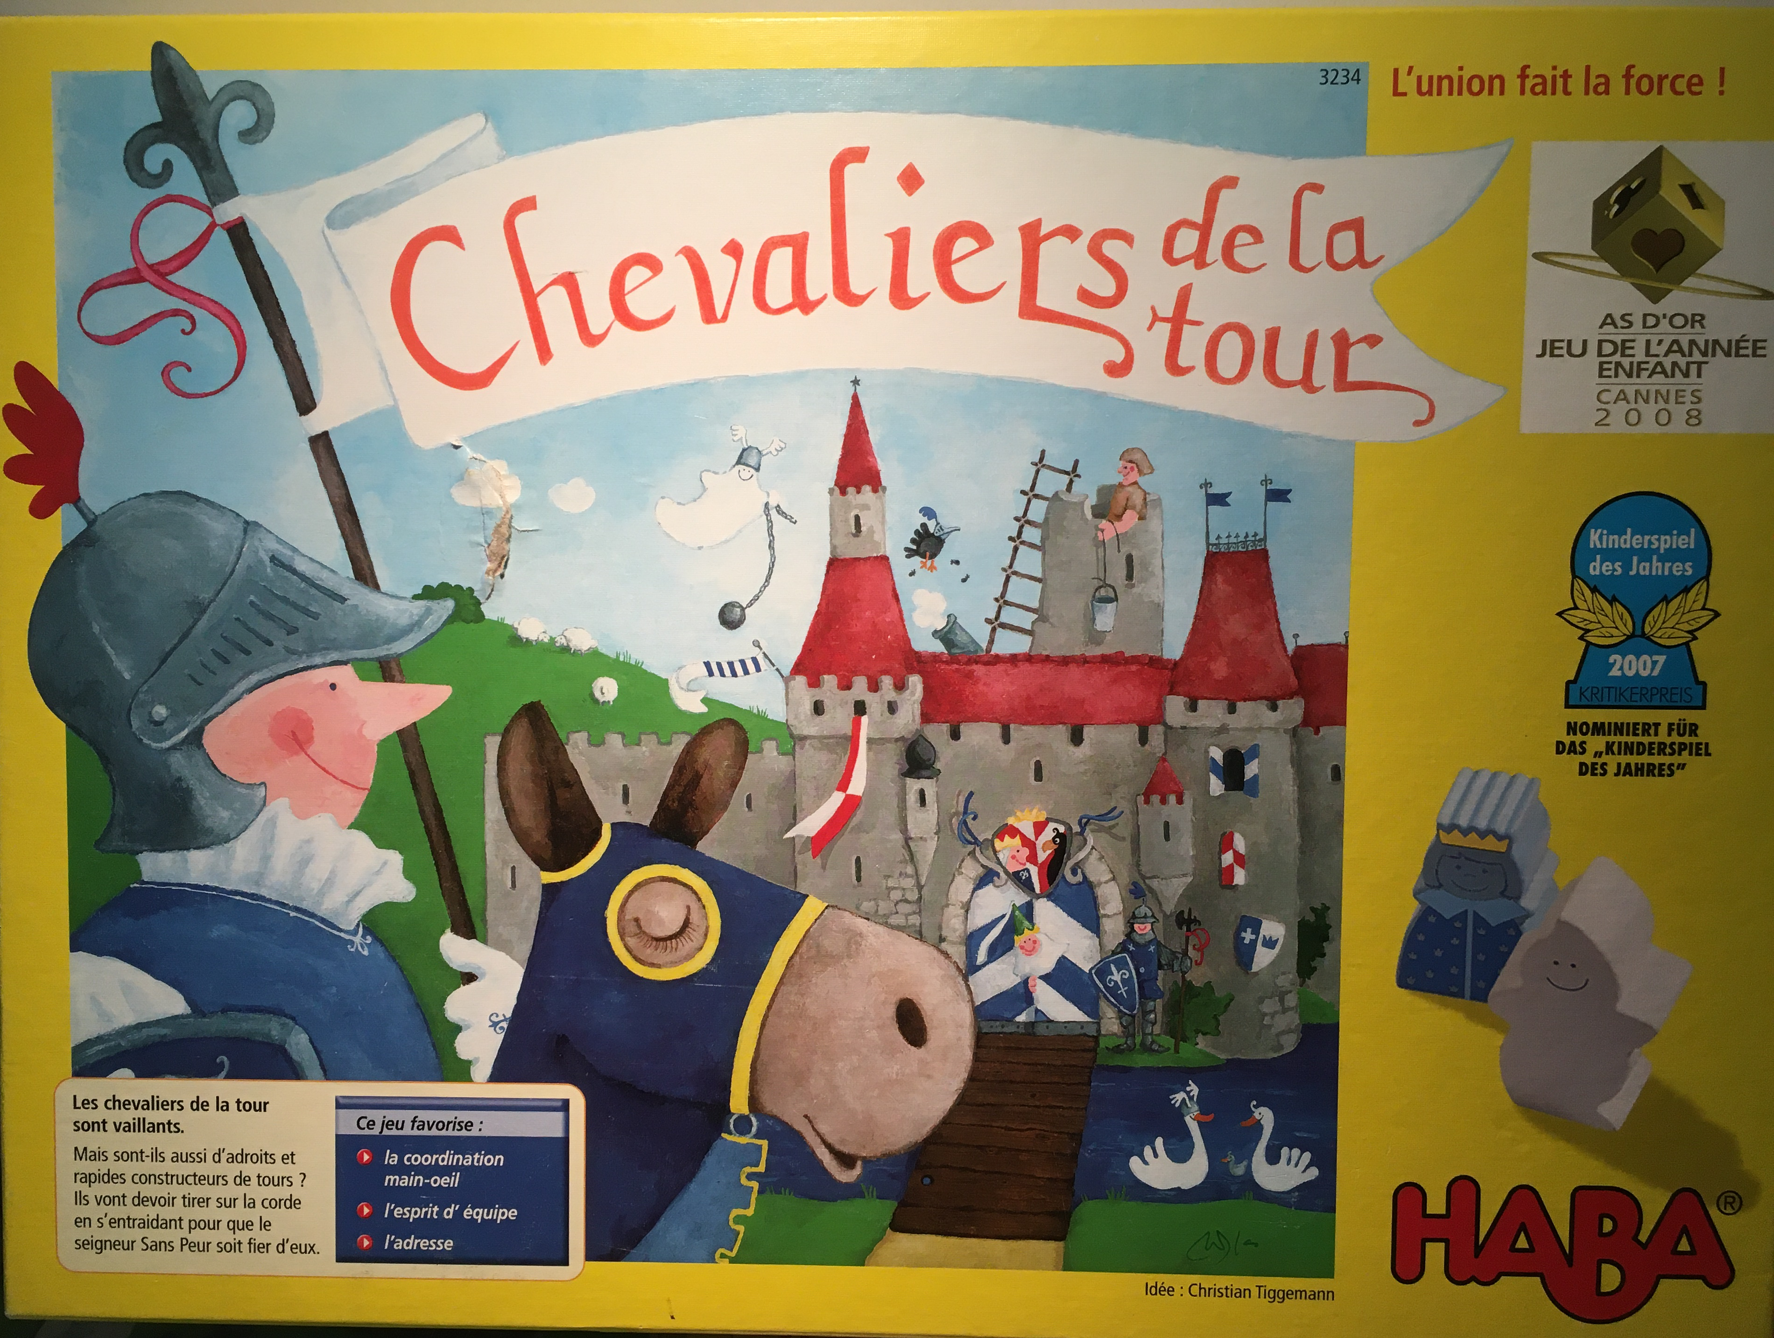
Les mots du jeu « Les chevaliers de la tour »

Slide 2
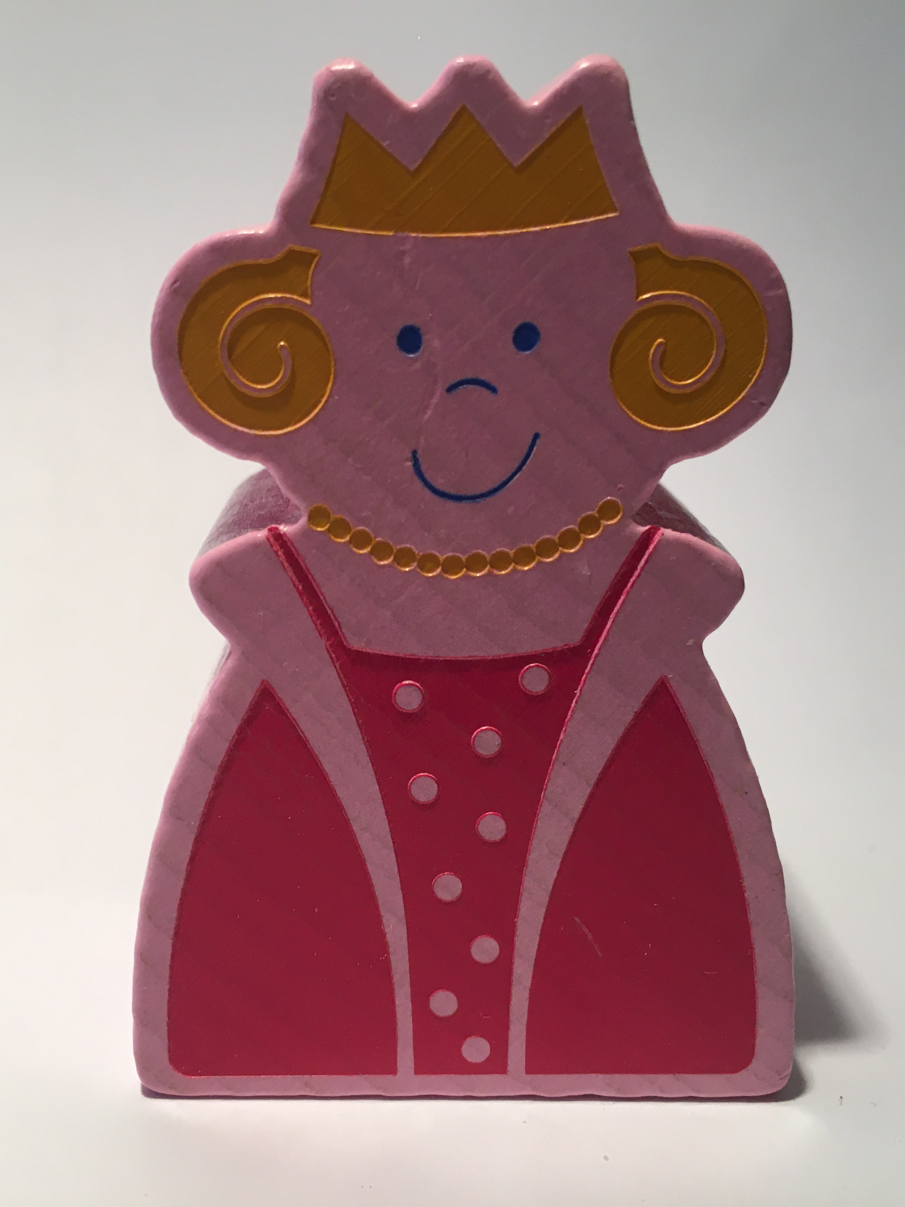

REINE
reine
reine

Slide 3
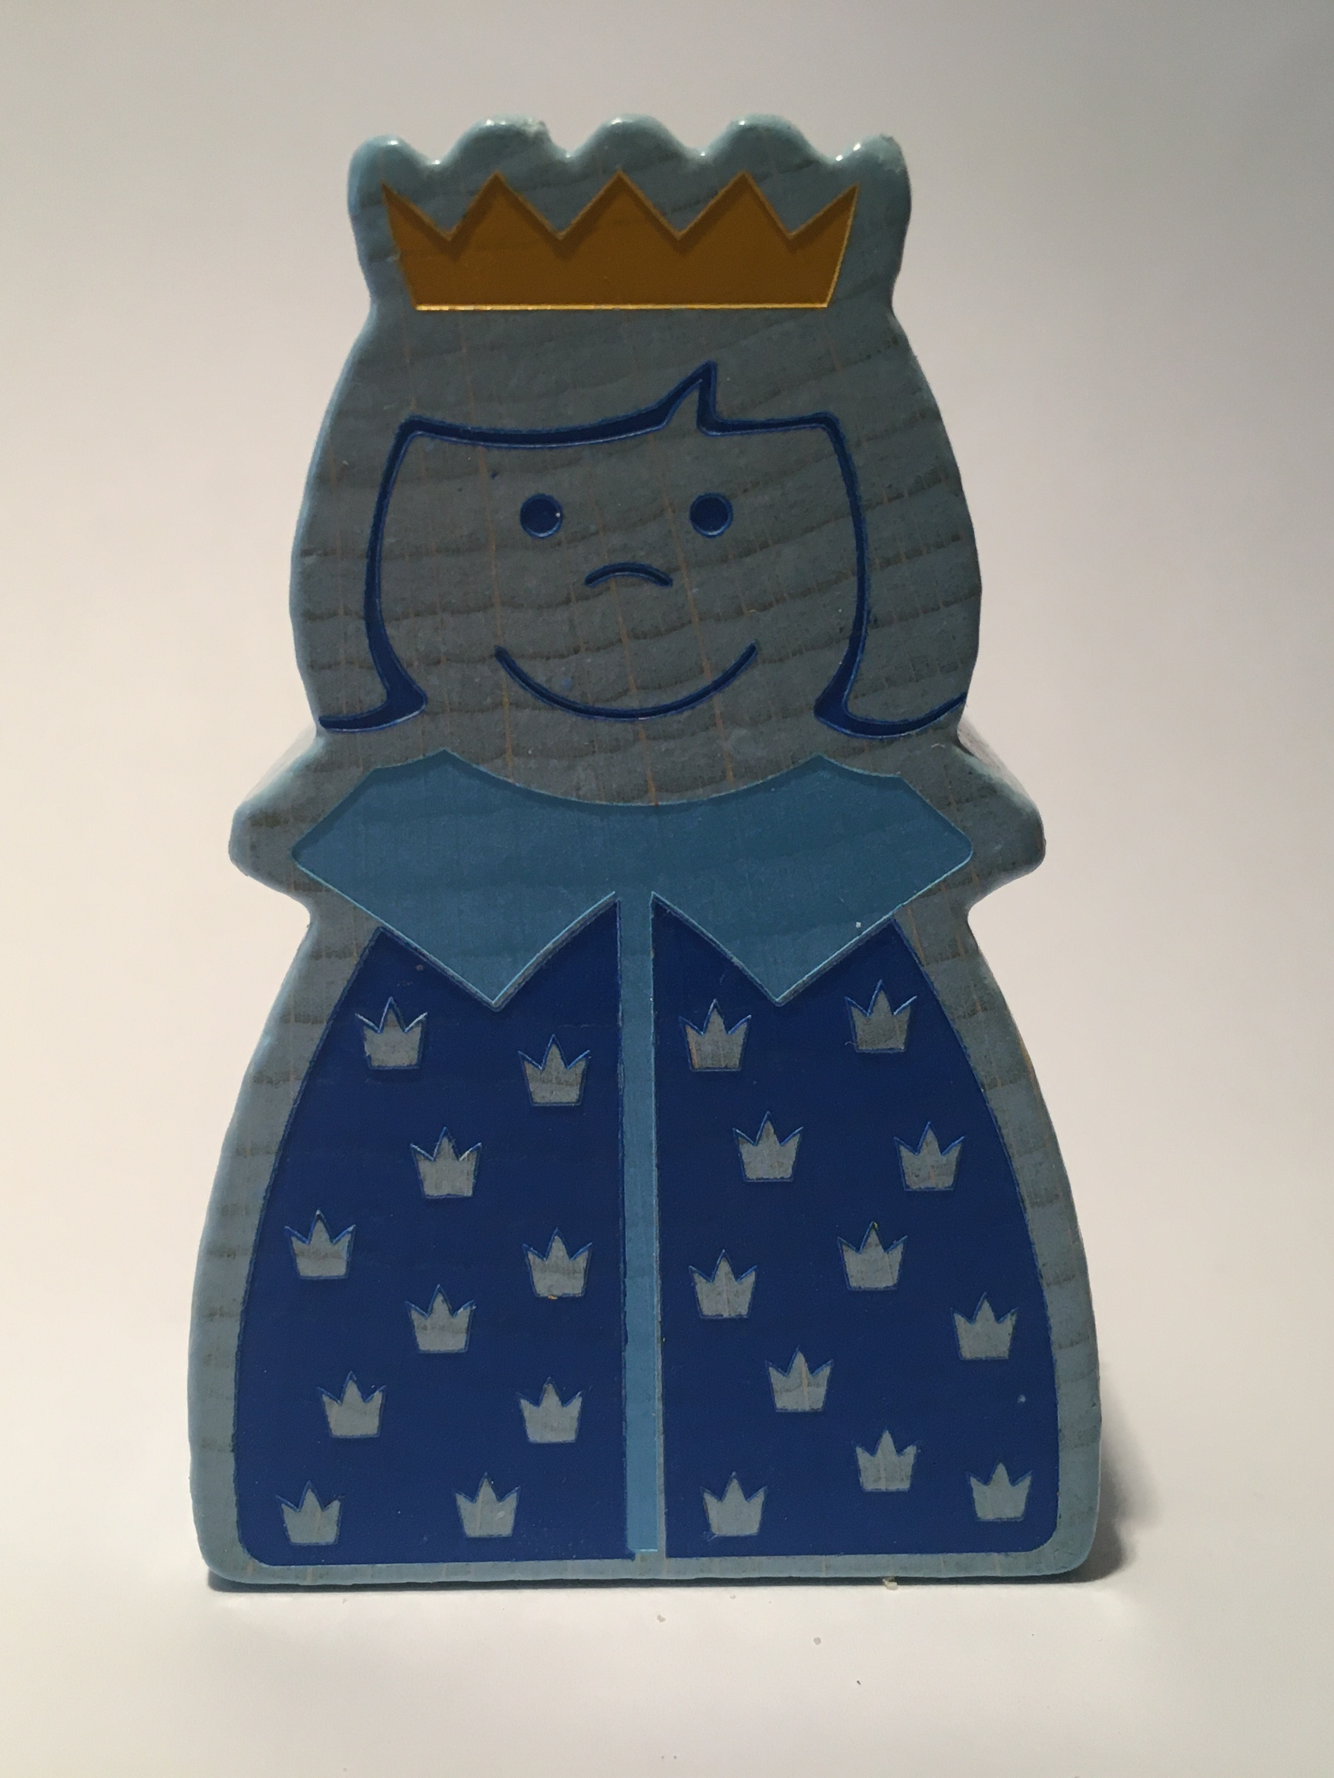
PRINCESSE
princesse
princesse

Slide 4
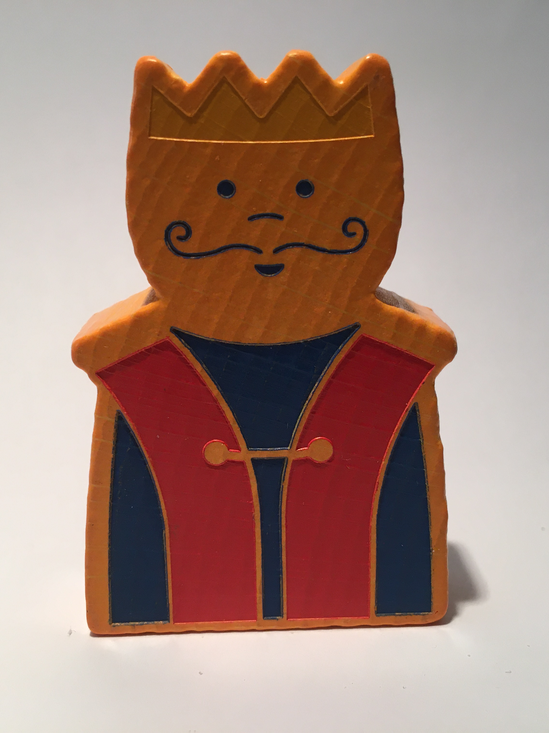
ROI
roi
roi

Slide 5
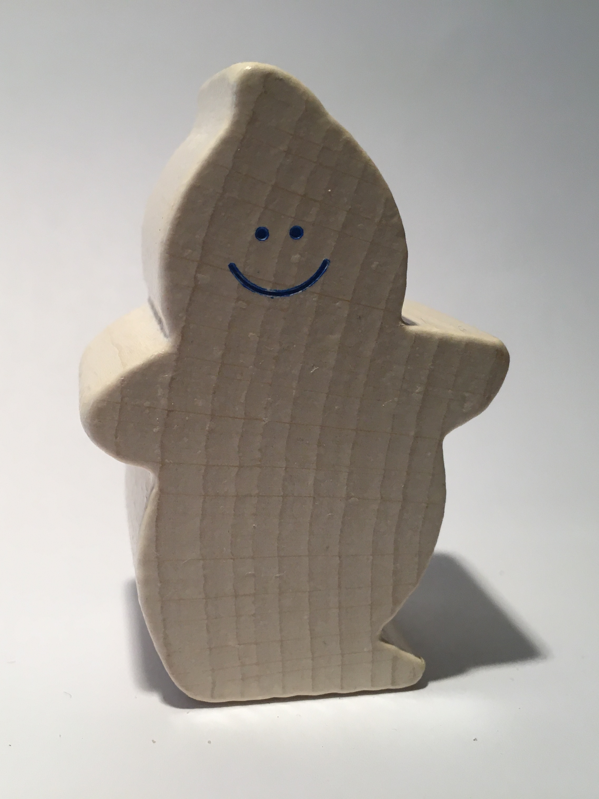
FANTÔME
fantôme
fantôme

Slide 6
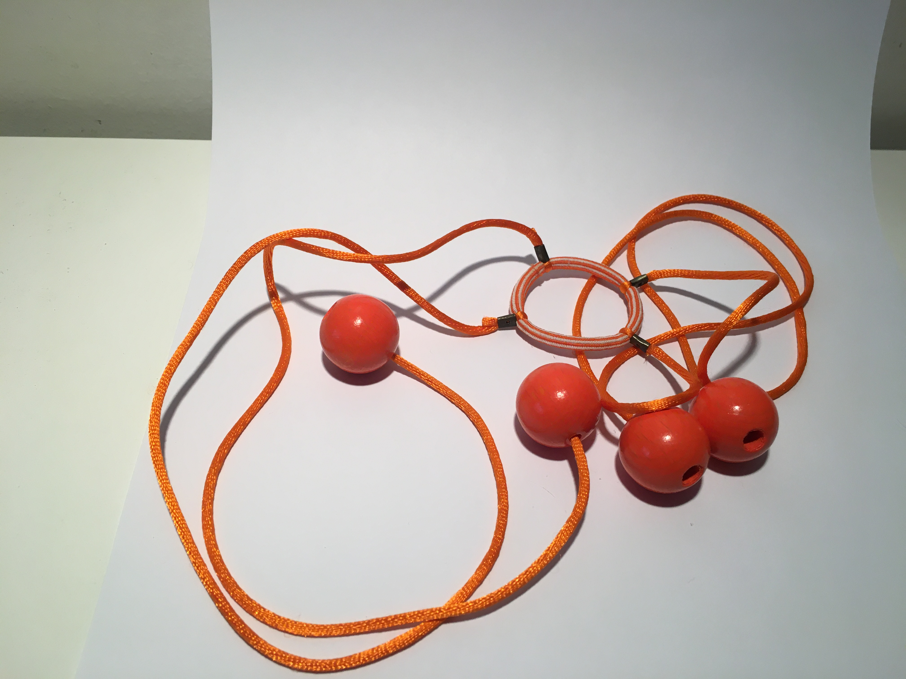
MONTE-CHARGE
monte-charge
monte-charge

Slide 7
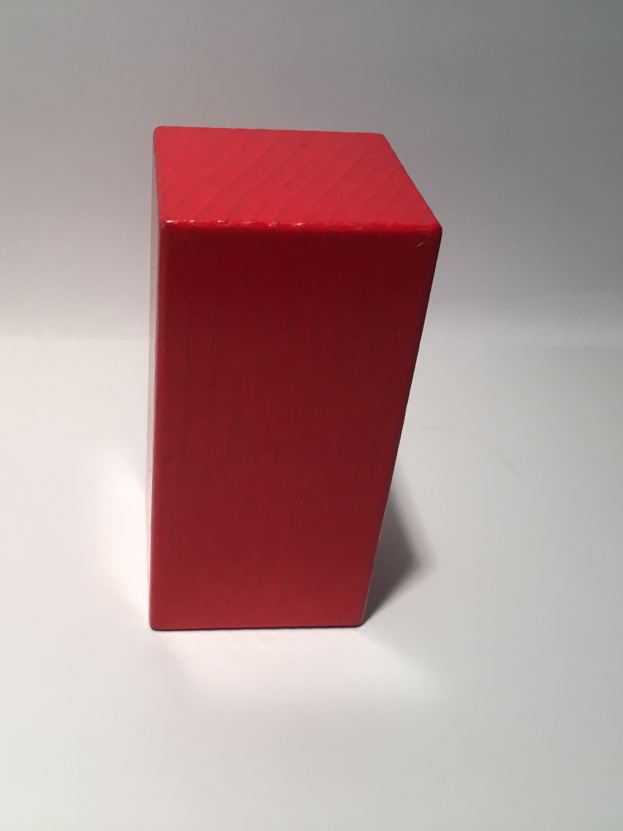

PAVÉ
pavé
pavé
ROUGE
rouge
rouge

Slide 8
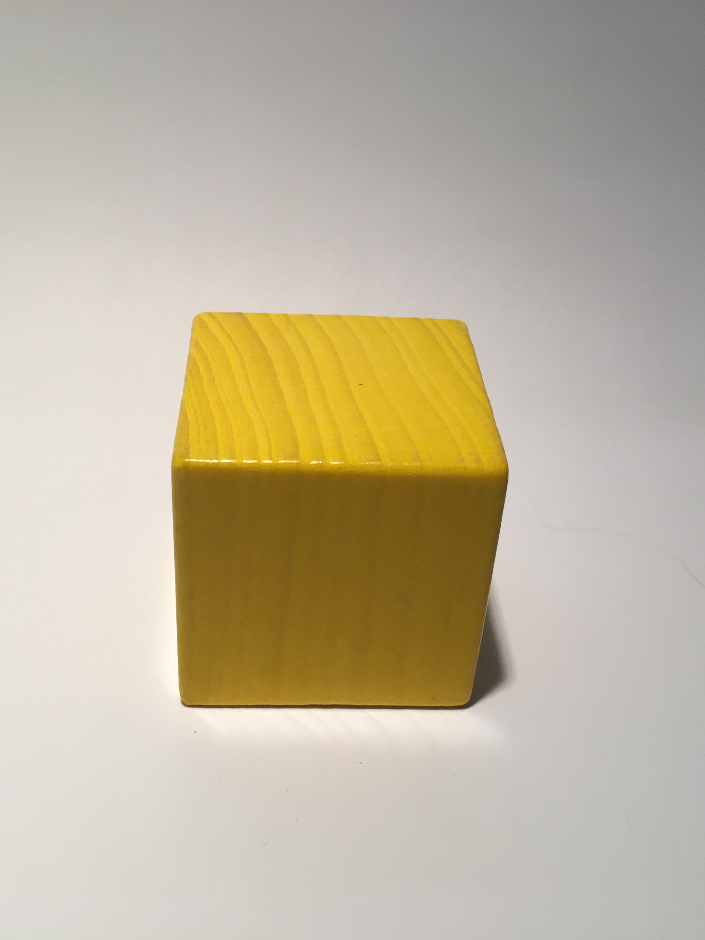
CUBE
cube
cube
JAUNE
jaune
jaune

Slide 9
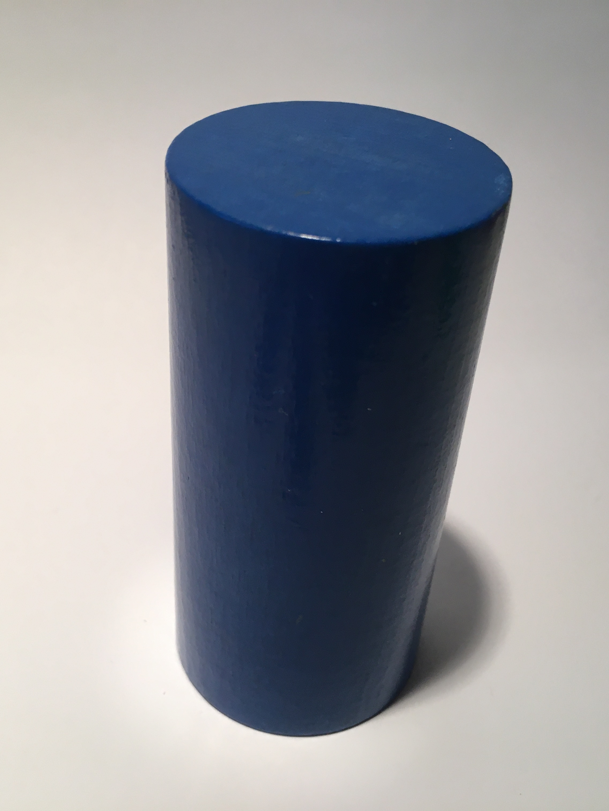
CYLINDRE
cylindre
cylindre
BLEU
bleu
bleu

Slide 10
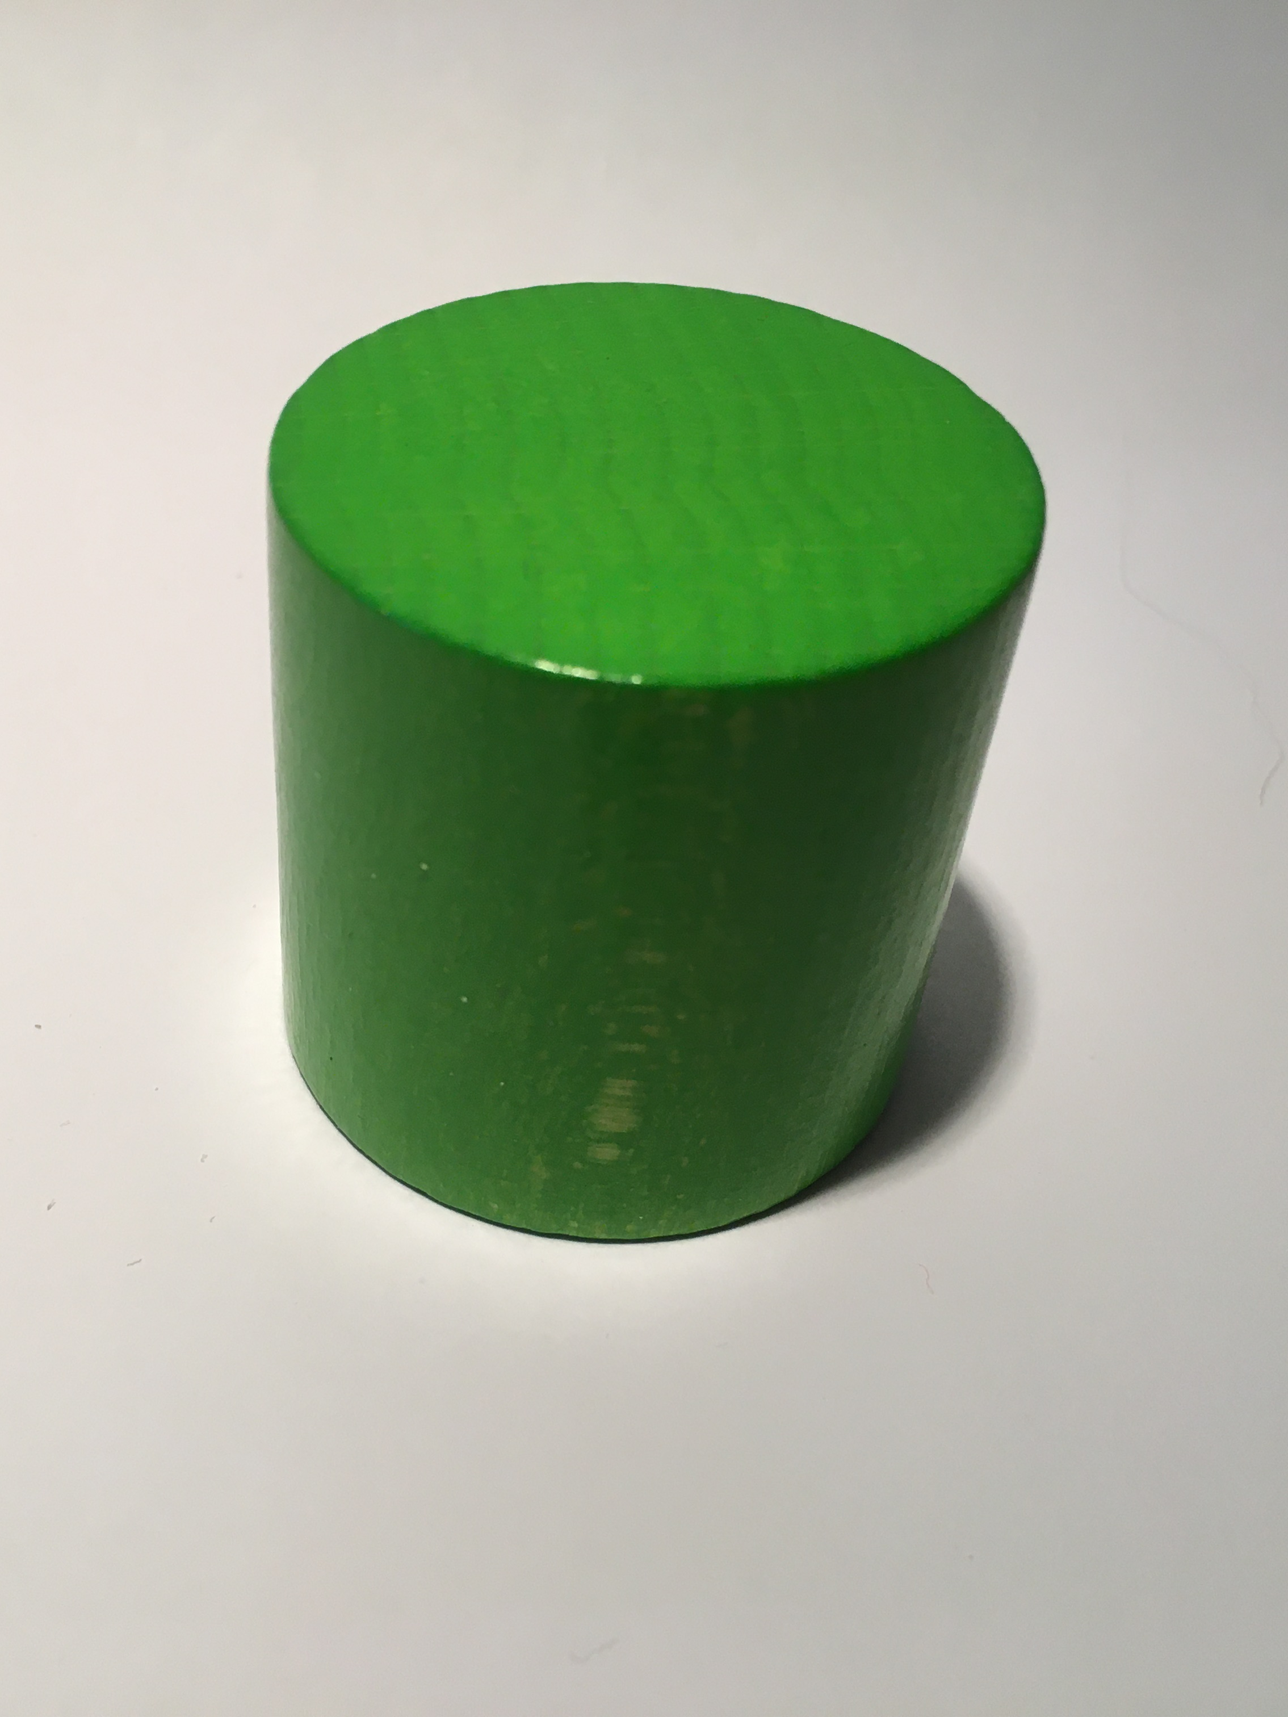
CYLINDRE
cylindre
cylindre
VERT
vert
vert

Slide 11
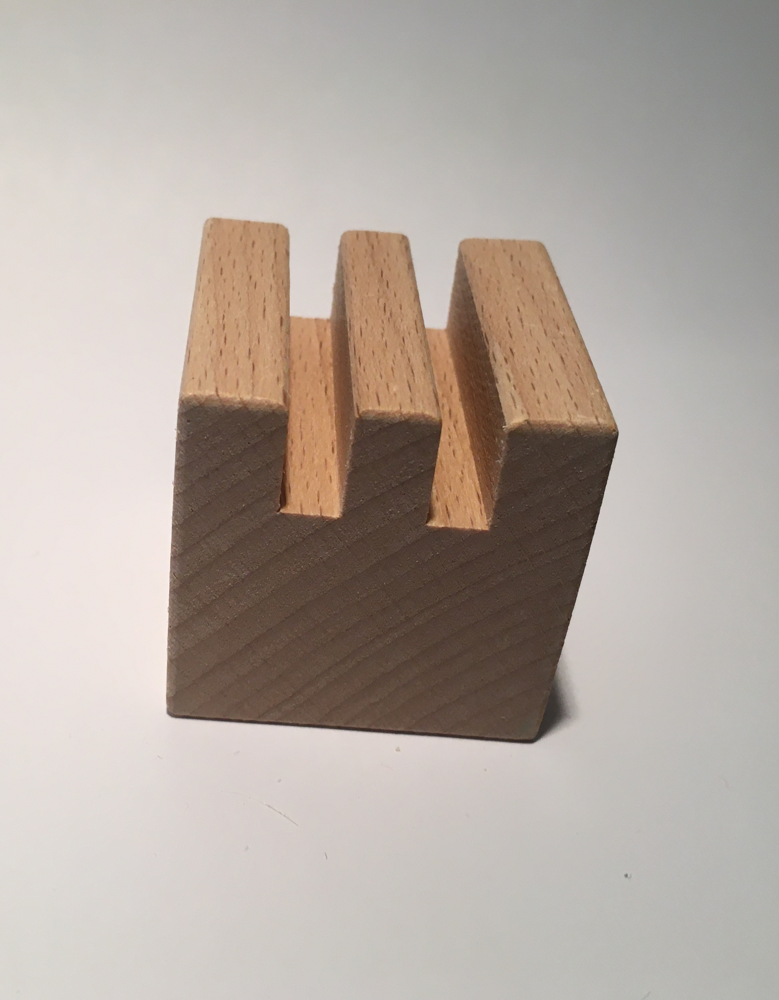
TOUR
tour
tour

Slide 12
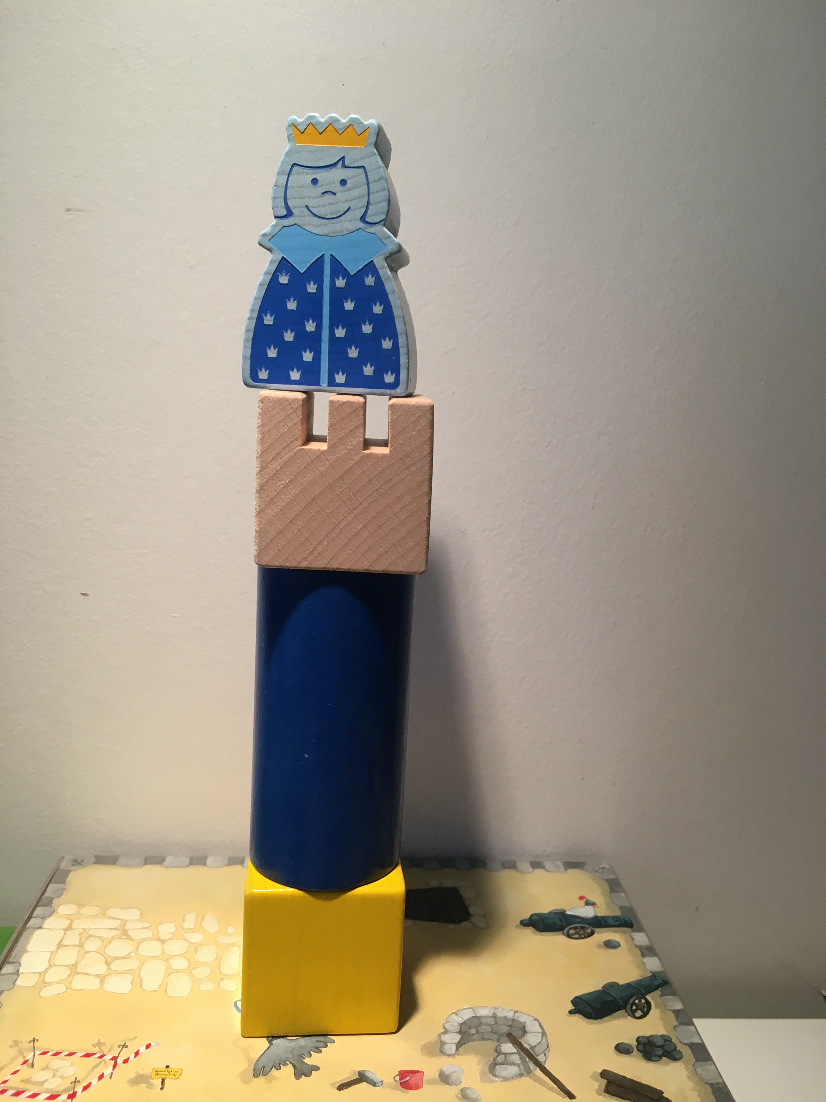
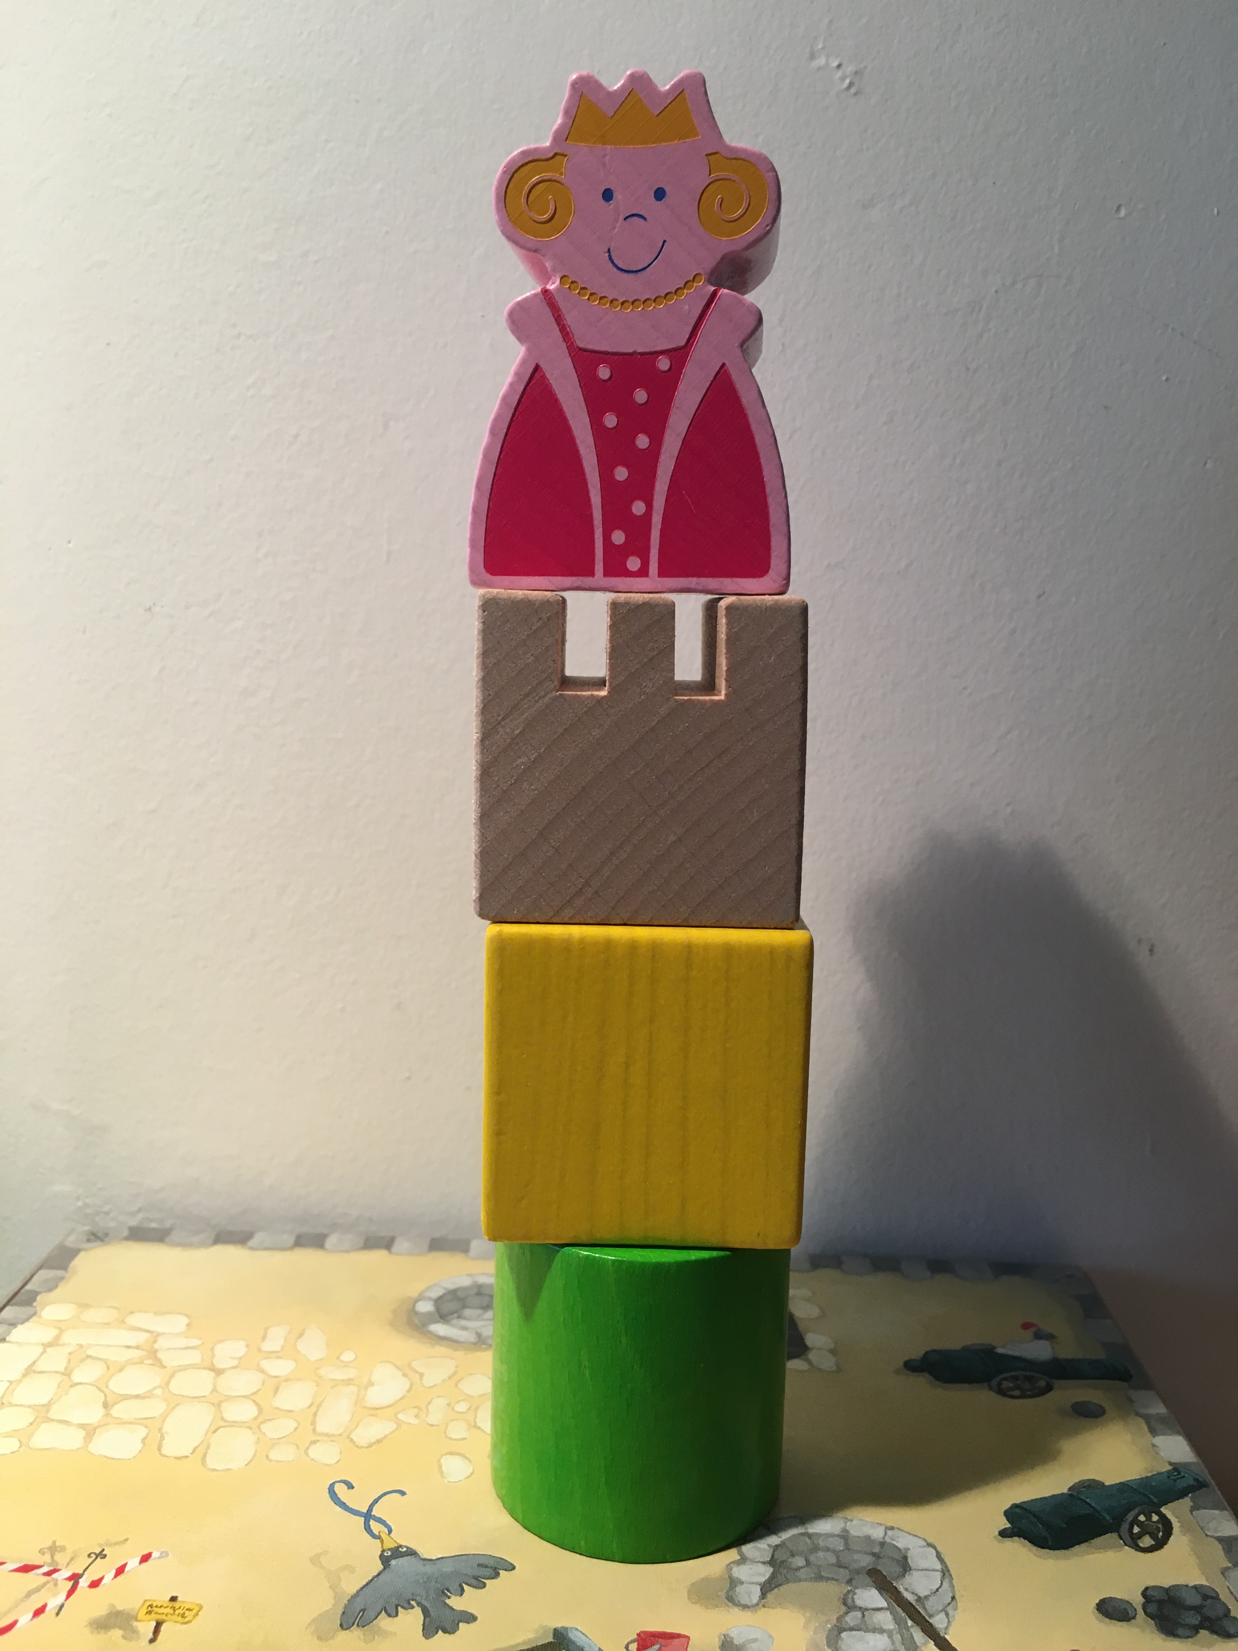
CONSTRUIRE
construire
construire

Slide 13
Que place-t-on en premier ?

Slide 14

On place le cylindre vert en premier.
1°

Slide 15
Que place-t-on en deuxième ?

Slide 16
On place le cube jaune en deuxième.
2°

Slide 17
Que place-t-on en troisième ?

Slide 18
On place la tour en troisième.
3°

Slide 19
Que place-t-on en quatrième ?

Slide 20
On place la reine en quatrième.
4°

Slide 21
4°
3°
2°
1°

